Slide 1
Spektrum Analyse in Simulink
von Carl Colmant

Slide 2
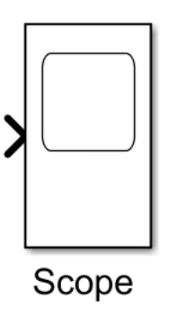
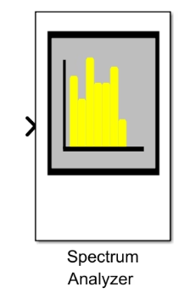
Die Wichtigsten Analysen
Zeit Analyse: amplitude vs. time plots mit Scope.
Frequenz Analyse: spectrum analyzer
Wichtigkeit: Beide Analysen ergeben verschiedene Signal Charakteristiken die zur Analyse benutzt werden können.

Slide 3
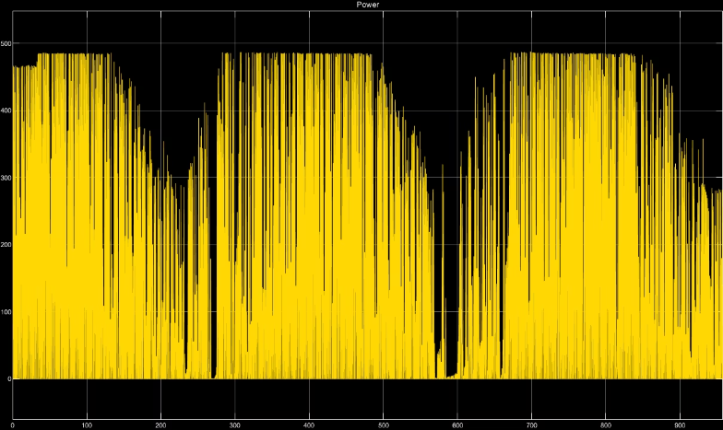
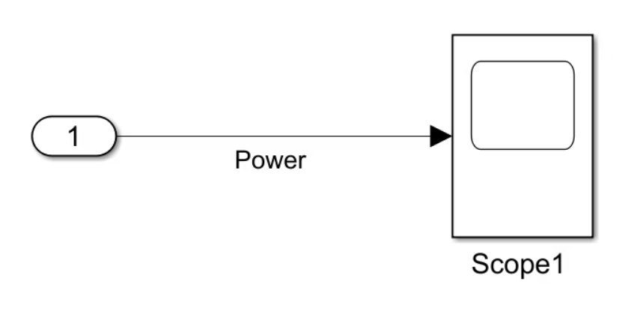
Solar Data Set
958 Messtage
je 96 Messwerte (jede 15 Minuten)

Slide 4
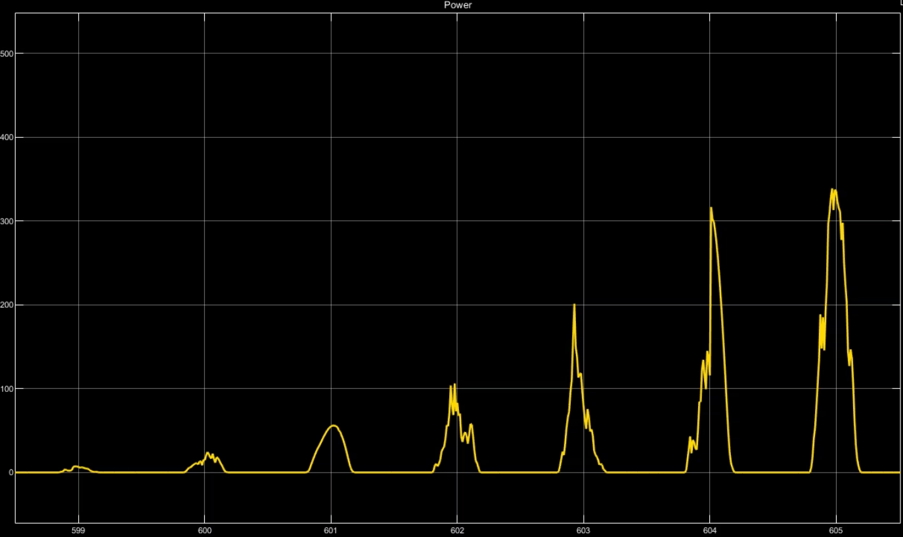
Eine Woche Daten

Slide 5
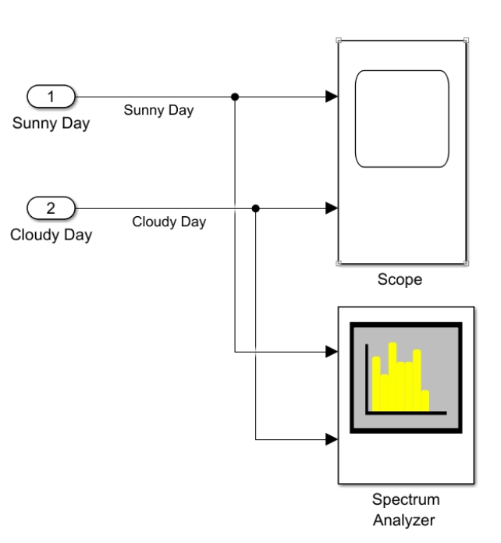
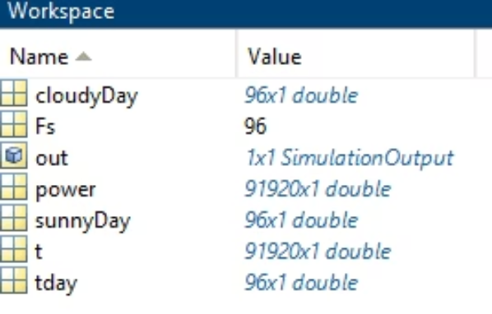
Ein Sonniger und ein Bewölkter Tag
Ziel: können wir zwischen sonnigen und bewölkten Tagen unterscheiden nur mit deren Stromleistungs Daten

Slide 6
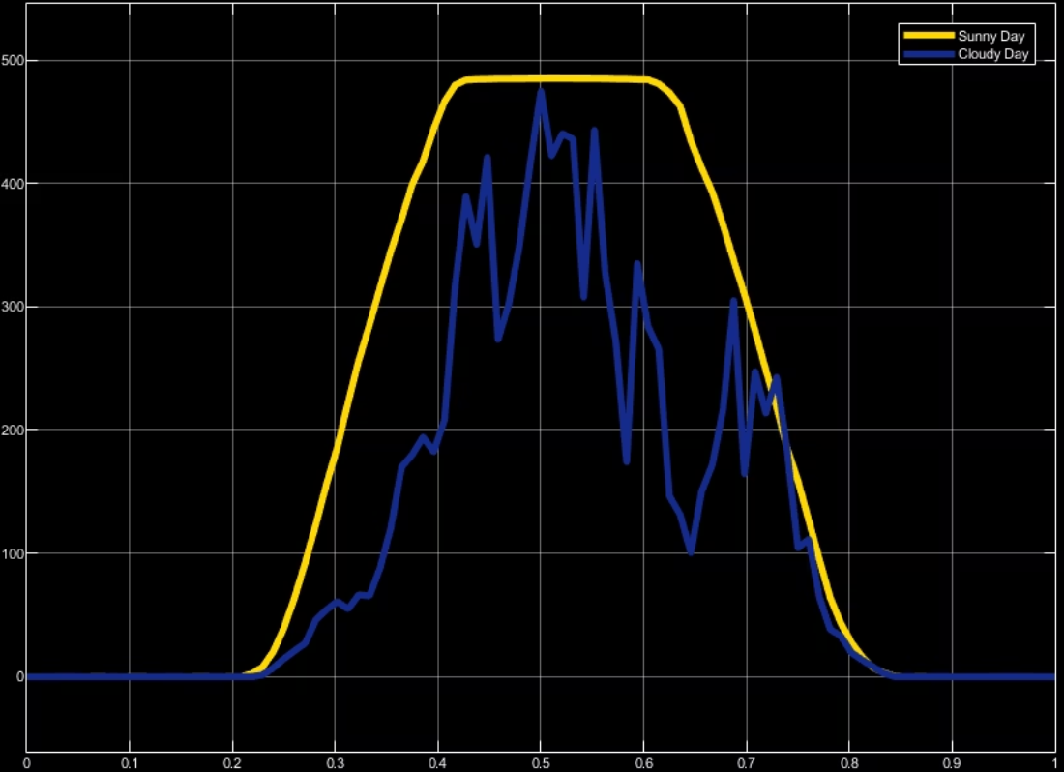
Scope

Slide 7
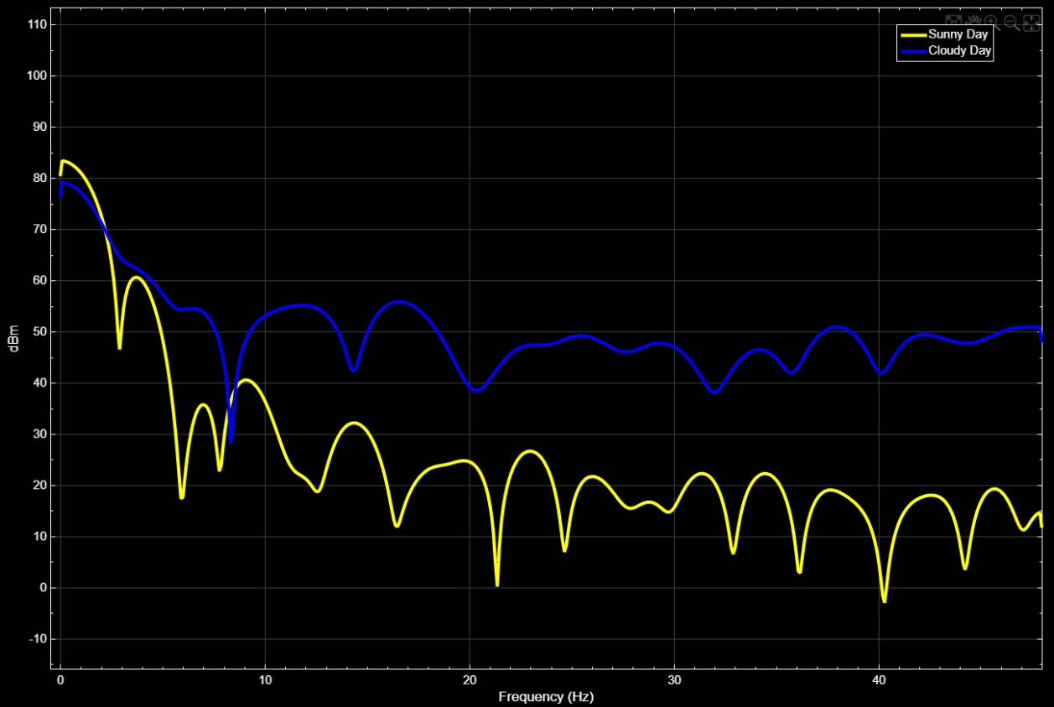
Spectrum Analyzer

Slide 8
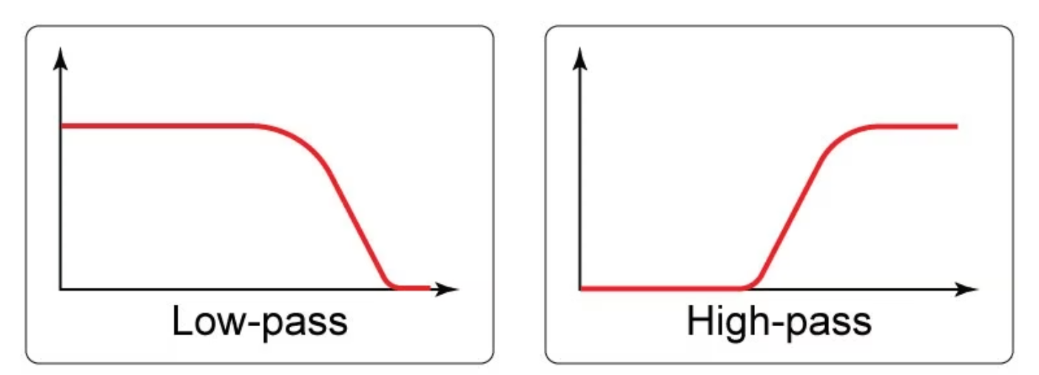
Filter
Filtertyp
Passiert
Gedämpft
In unserem Beispiel
Lowpass
Niedrige Frequenzen
Hohe Frequenzen
Glättung der Kurve
Highpass
Hohe Frequenzen
Niedrige Frequenzen
finden von Wolken

Slide 9
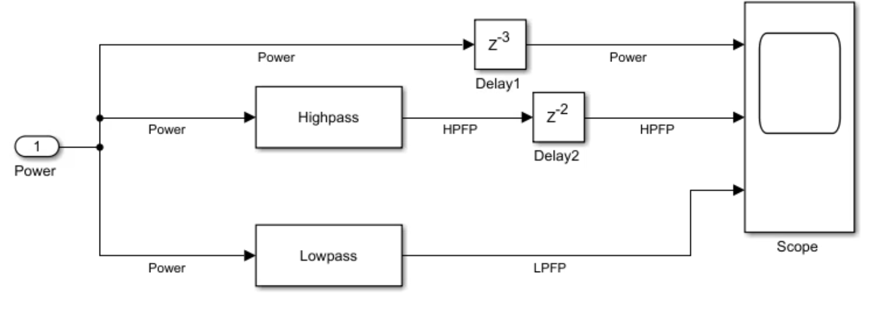
Simulink Bearbeitung
HPFP - Highpass Filter Power
LPFP - Lowpass Filter Power

Slide 10
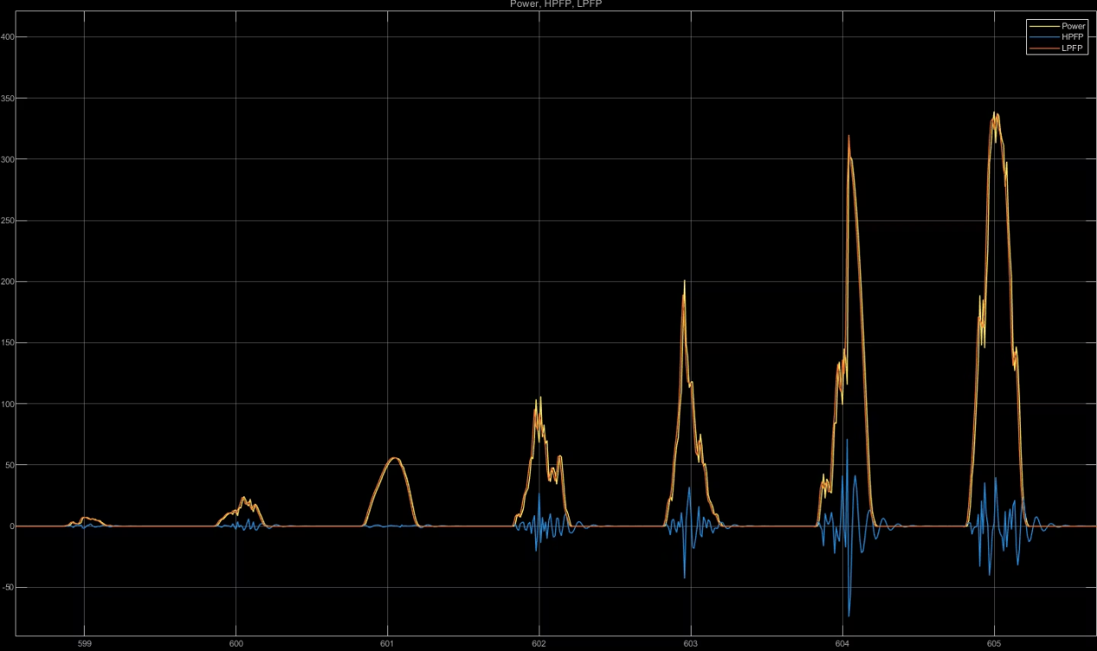
Die Woche

Slide 11
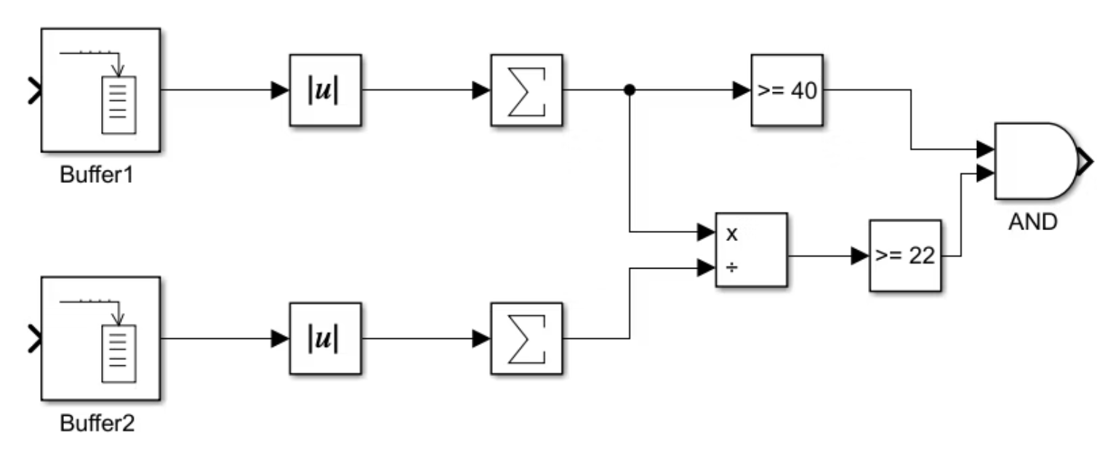
Bestimmen der sonnigen Tage

Slide 12
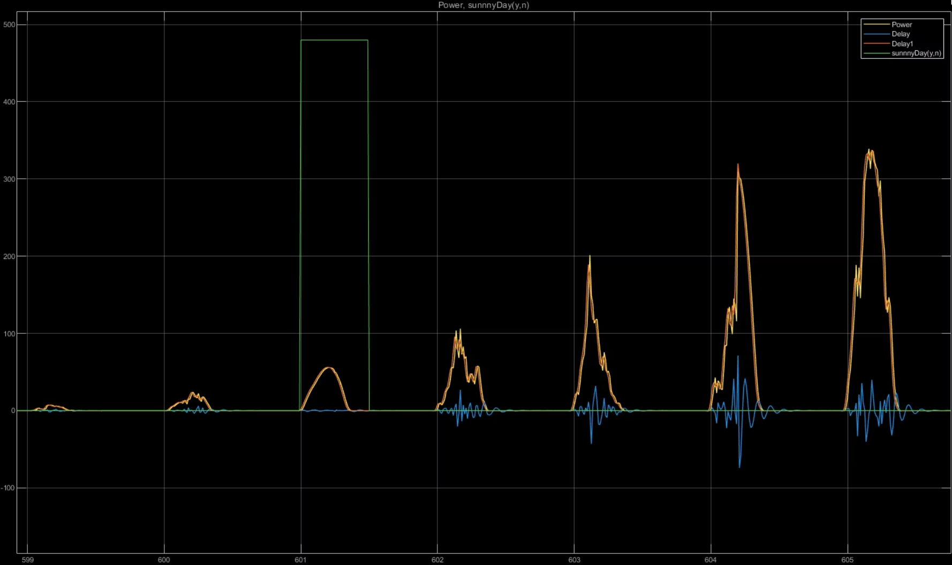
Zusammenfassen der Daten

